Slide 1
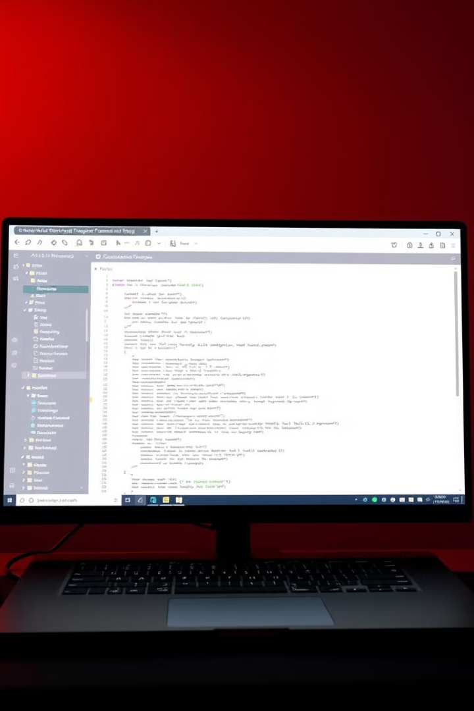
Introdução ao Laravel
O Laravel é um dos frameworks PHP mais populares e poderosos para o desenvolvimento web. Ele fornece uma estrutura elegante e fácil de usar, permitindo que os desenvolvedores criem aplicativos web robustos e escaláveis com rapidez.

Slide 2

Instalação e Configuração Básica
1
Instalação
2
Configuração Inicial
Para instalar o Laravel, use o Composer:
Configure o arquivo .env com as credenciais do banco de dados e outras configurações essenciais:
composer create-project laravel/laravel nome-do-projeto
3
Inicialização do Servidor
Para iniciar o servidor web embutido, execute o comando:
php artisan serve

Slide 3
Conceitos Fundamentais
Arquitetura MVC
Modelos e Banco de Dados
O Laravel segue o padrão de arquitetura Model-View-Controller (MVC), separando a lógica da aplicação em camadas distintas.
Os modelos do Laravel abstraem a interação com o banco de dados, permitindo que os desenvolvedores se concentrem na lógica de negócios.

Slide 4

Criação de Controller
Função do Controller
Criação de Ações
O Controller é responsável por receber as requisições do usuário, processar a lógica da aplicação e retornar a resposta adequada.
Os Controladores contêm métodos (ações) que correspondem às diferentes rotas da aplicação, implementando a lógica de negócios necessária.
Para criar um novo controlador, utilize o comando:
php artisan make:controller NomeDoController
Injeção de Dependências
Convenções de Nomenclatura
O Laravel permite a injeção de dependências nos Controladores, facilitando a reutilização de serviços e a testabilidade do código.
O framework segue convenções de nomenclatura para Controladores, facilitando a organização e a compreensão do código.
Por exemplo, o Controller para gerenciar produtos seria chamado de ProductController.

Slide 5
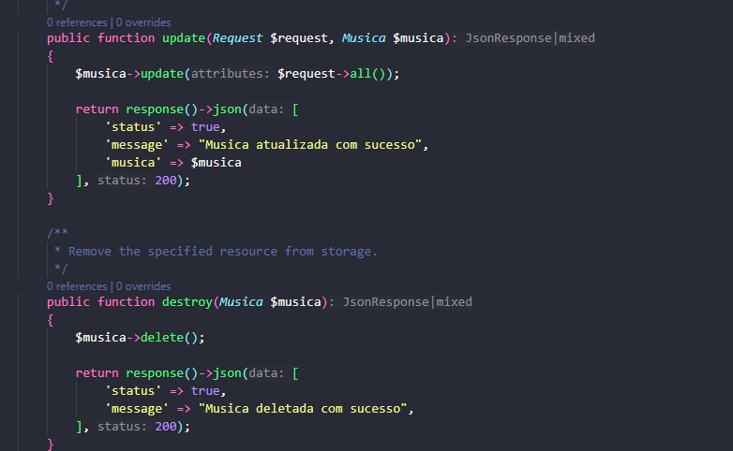
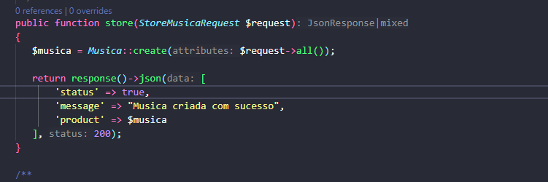
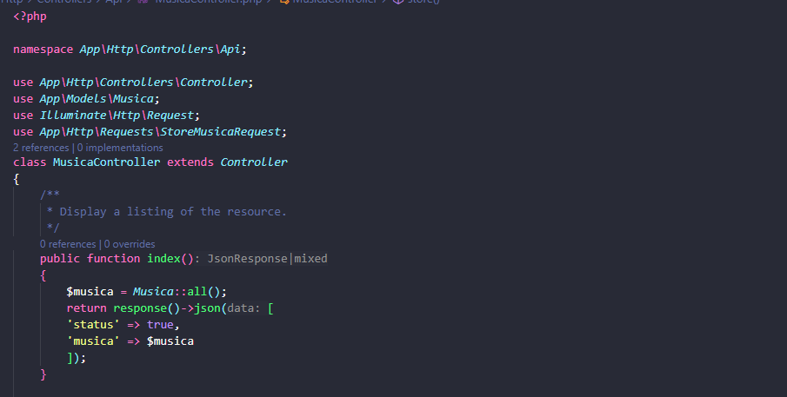
Controller

Slide 6
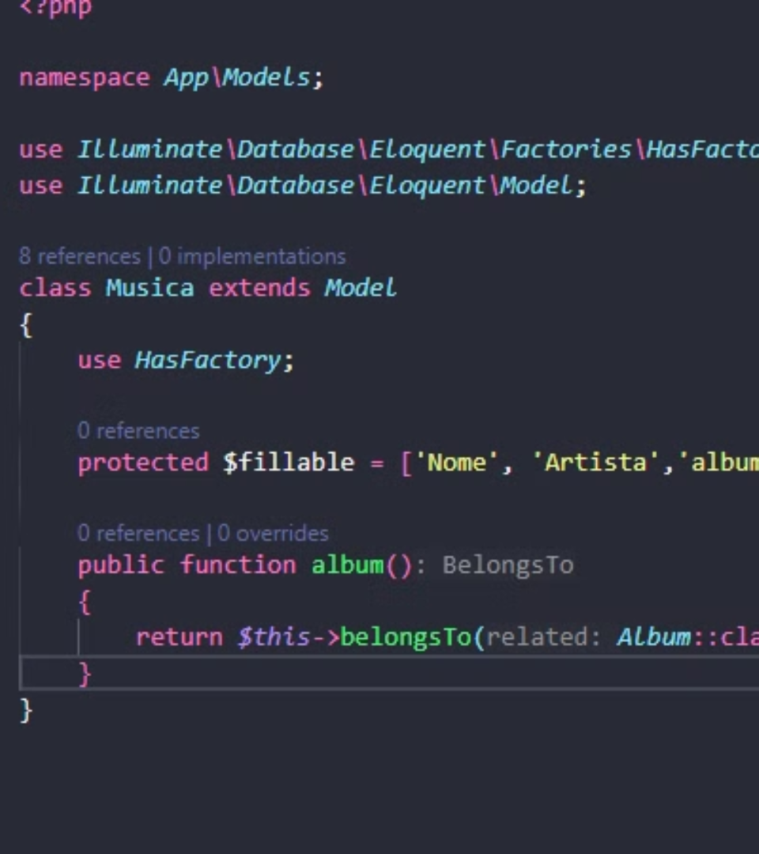
Criação de Model
Para criar um novo modelo, utilize o comando: 'php artisan make:model NomeDoModelo'
1
Definição do Modelo
O Model representa uma tabela do banco de dados e encapsula a lógica de acesso e manipulação dos dados.
2
Mapeamento de Tabelas
O Model é responsável por mapear os campos da tabela do banco de dados para as propriedades do objeto.

Slide 7
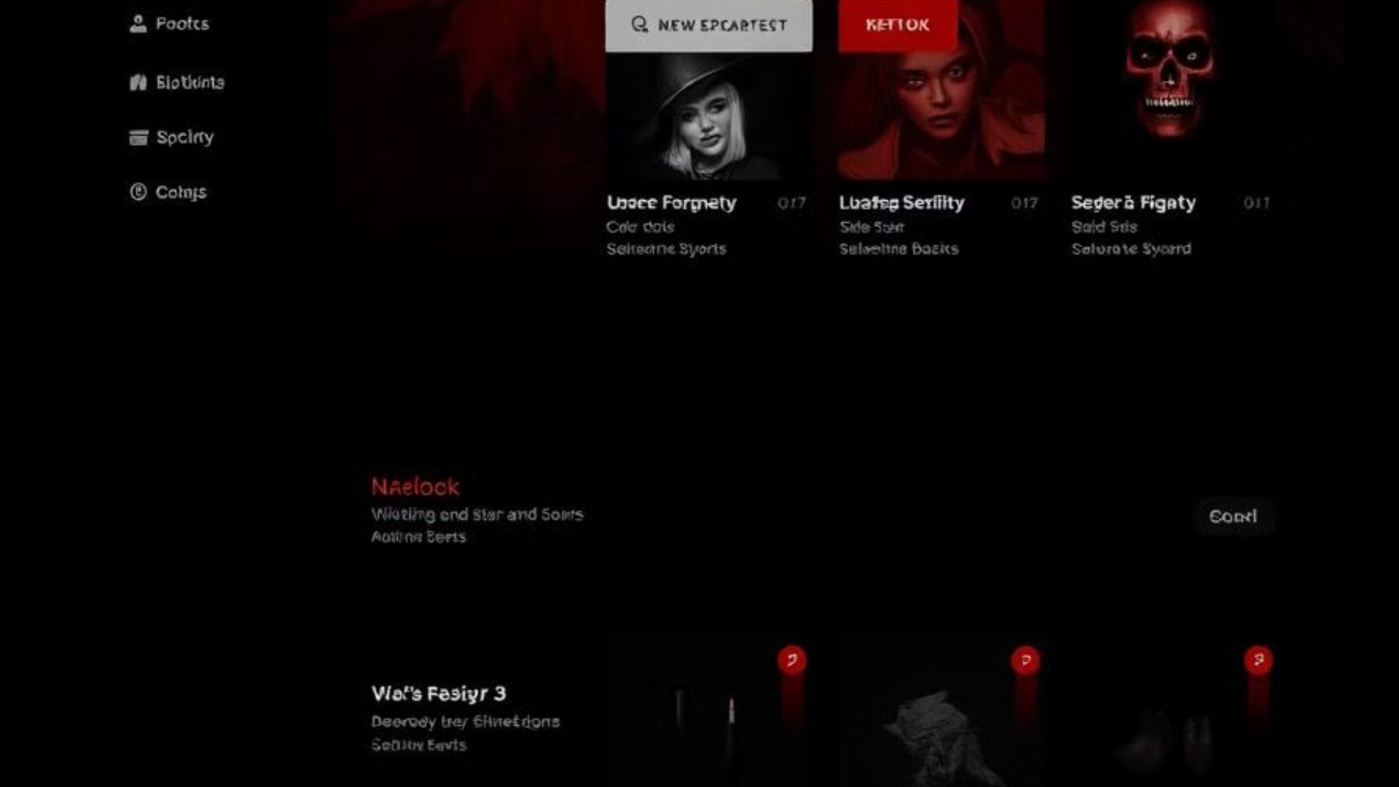




Exemplo de CRUD: Gerenciamento de Musica
Criar Musica
Listar Musicas
Permitir que os usuários cadastrem novas musicas com informações como nome, artista e album
Exibir todas as musicas cadastradas em uma lista
Editar Musica
Excluir Musica
Possibilitar a atualização das informações de uma musica existente, como nome, artista e album.
Permitir que os usuários excluam uma musica da base de dados quando necessário.

Slide 8
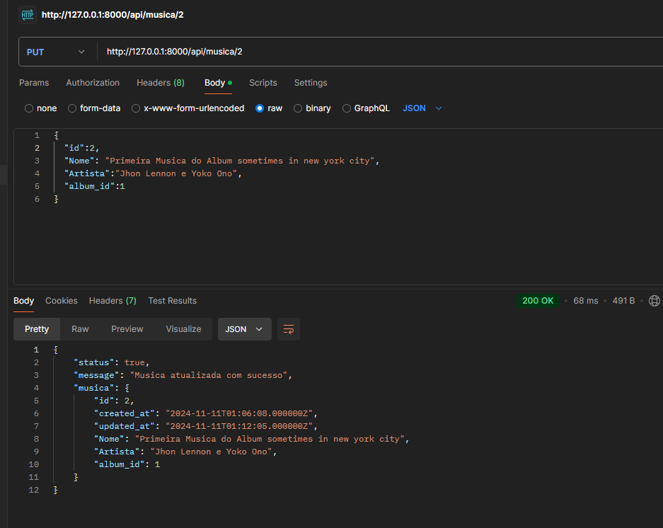
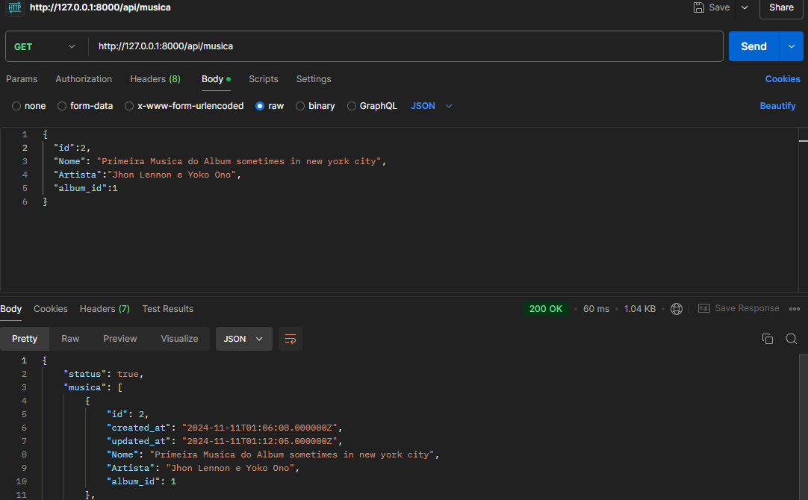
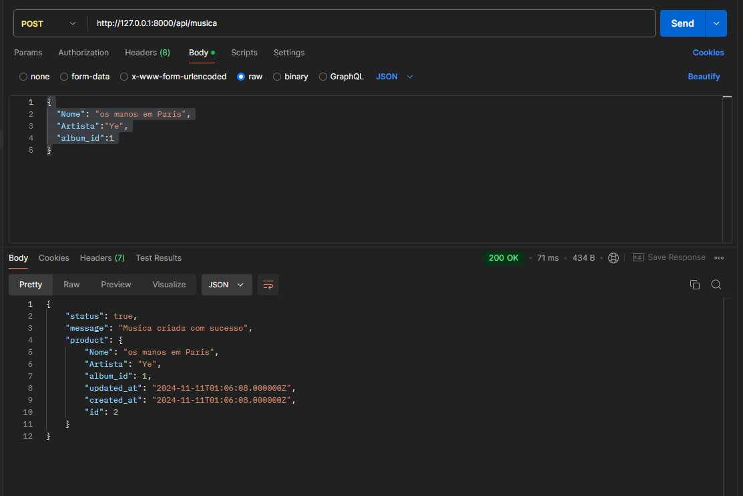
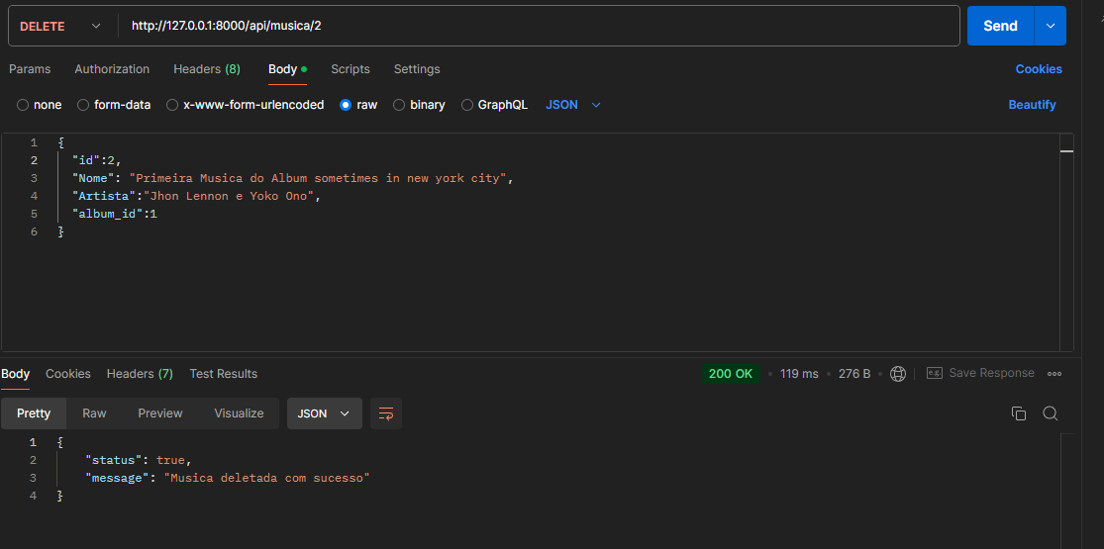
Exemplos

Slide 9




Interagindo com Banco de Dados
Migração de Esquema
O sistema de migrações do Laravel facilita a criação e evolução do esquema do banco de dados.
Eloquent ORM
O Eloquent, o ORM do Laravel, abstrai a interação com o banco de dados, simplificando a escrita de consultas.
Relacionamentos
O Eloquent também permite a definição de relacionamentos entre os modelos, como um-para-muitos e muitos-para-muitos.

Slide 10
Recursos Adicionais e Próximos Passos
Documentação Oficial
A documentação do Laravel é abrangente e fornece informações detalhadas sobre todos os aspectos do framework.
Comunidade Ativa
O Laravel possui uma comunidade ativa de desenvolvedores que compartilham tutoriais, pacotes e soluções.

